Slide 1
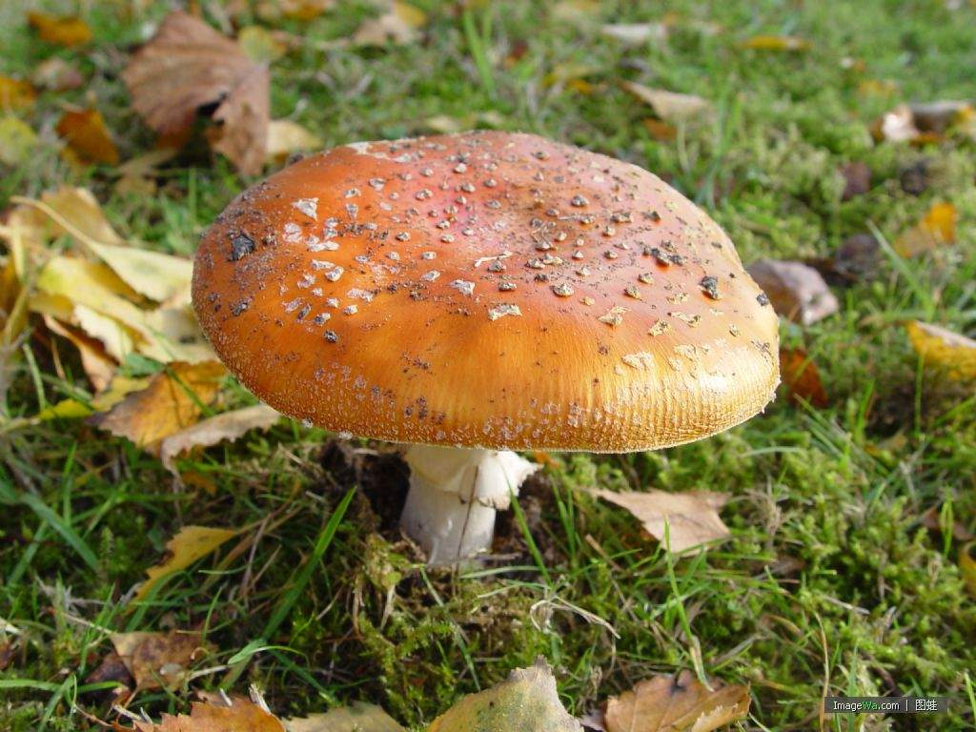

Slide 2
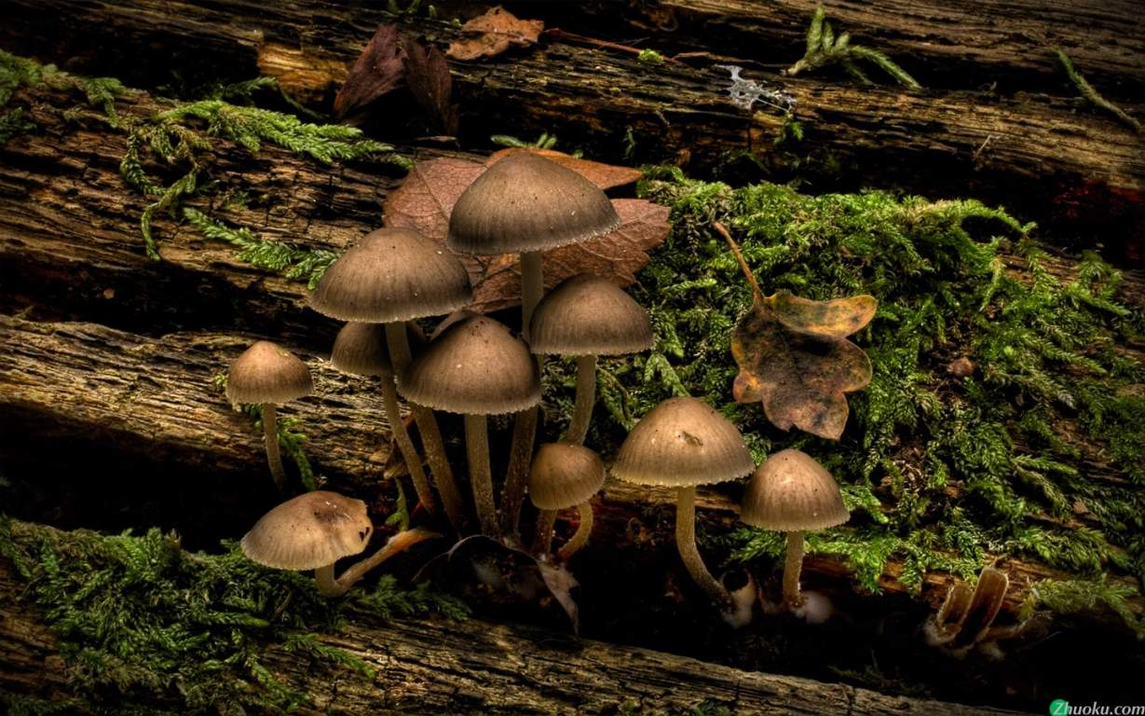

Slide 3
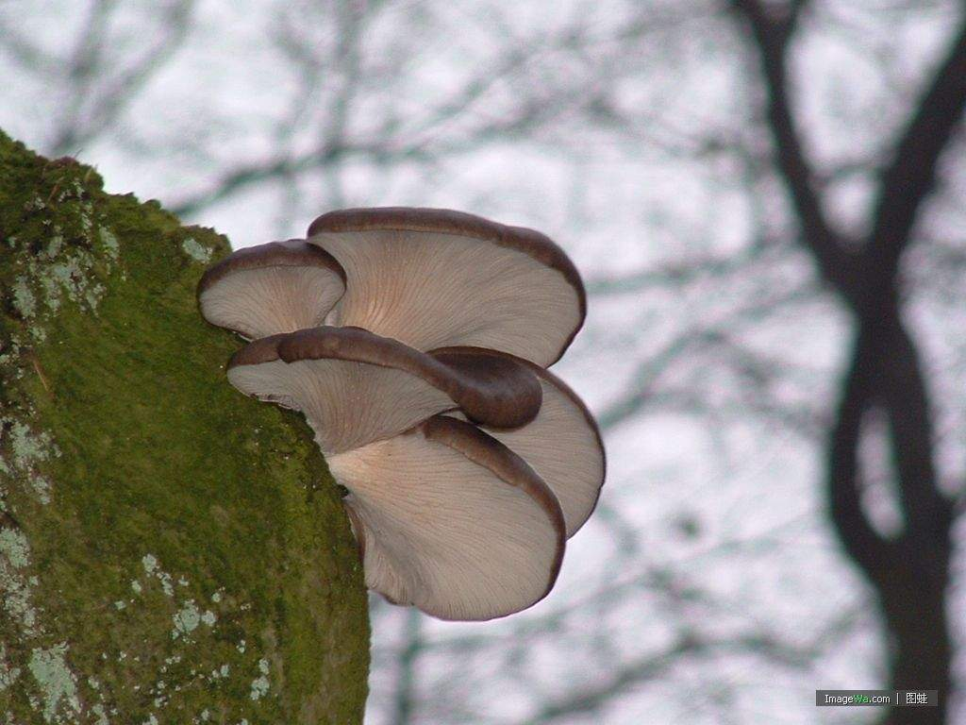

Slide 4
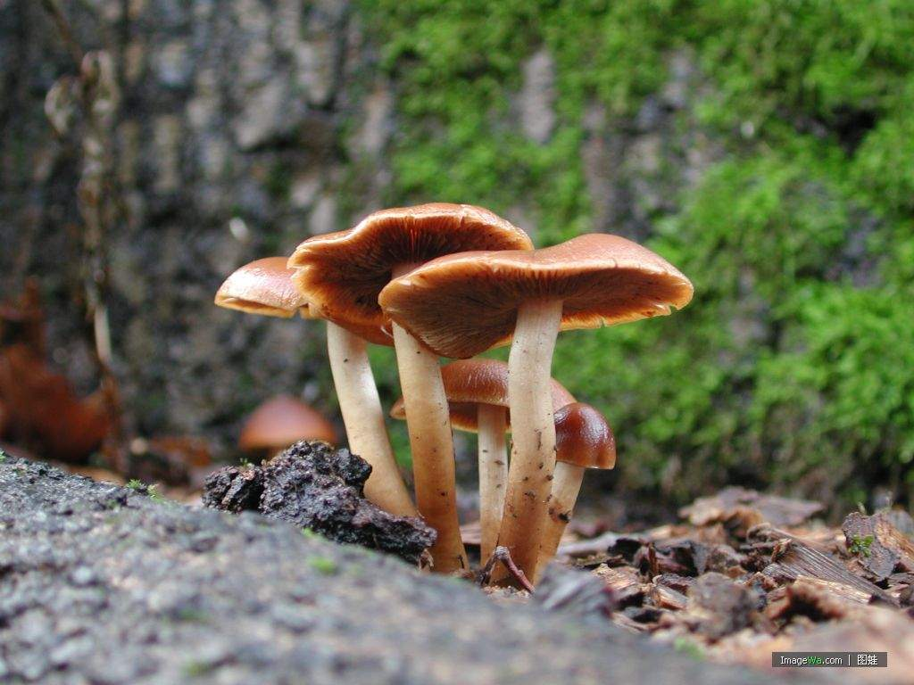

Slide 5
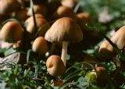

Slide 6
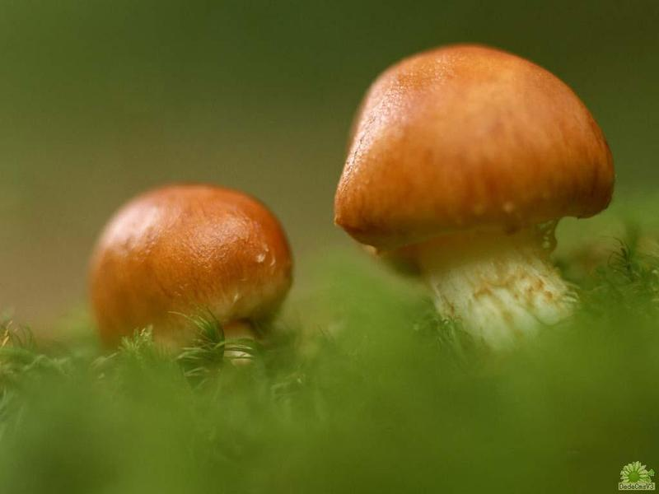

Slide 7
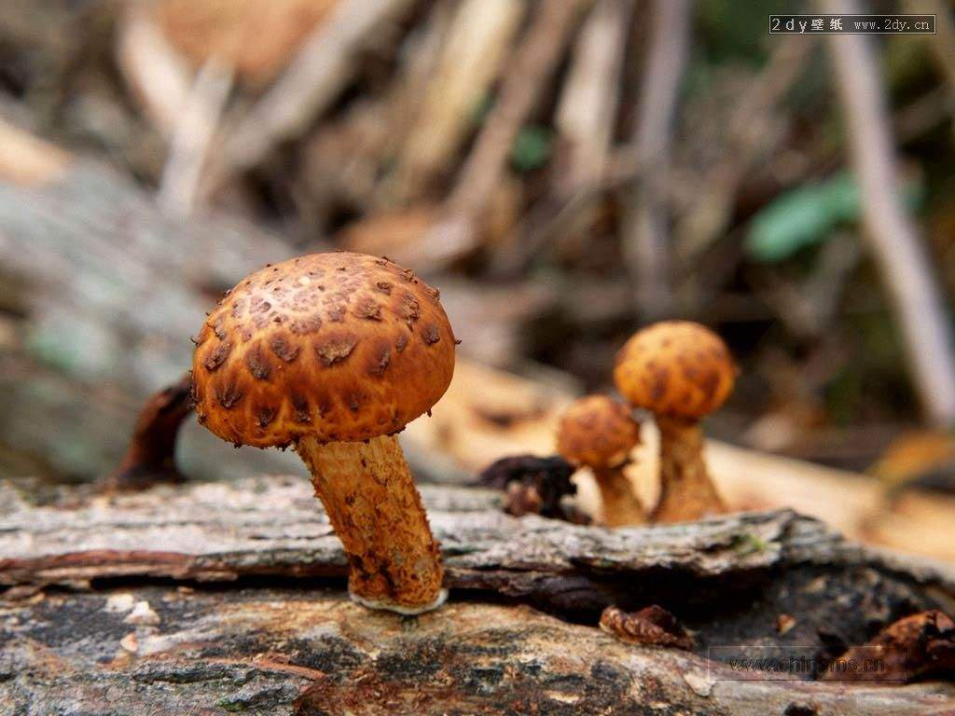

Slide 8


Slide 9
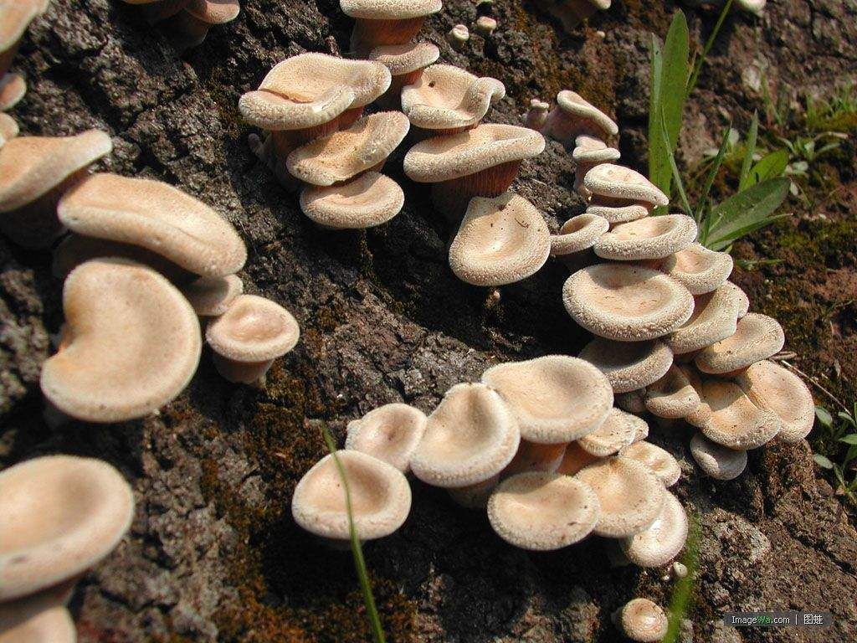

Slide 10
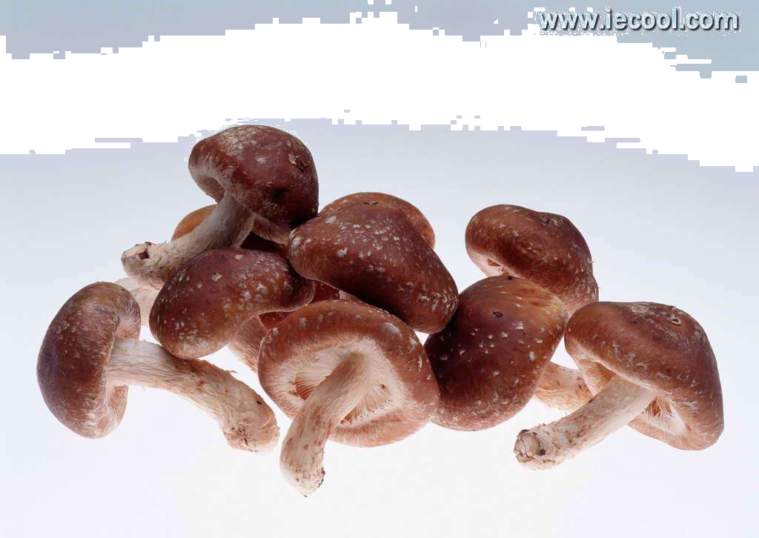
6、蘑菇该奖给谁

Slide 11
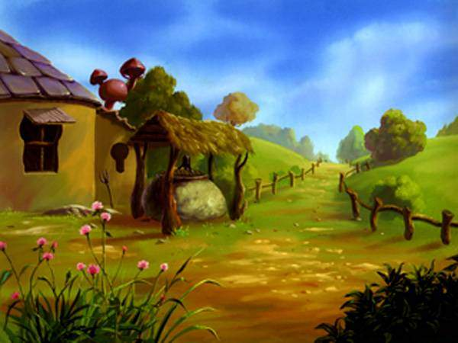

Slide 12
乌龟 冠军 提着
临走 嘱咐 比赛
蘑菇 练习 跑步
奖品 参加 敢
难为情 得意地

Slide 13
练（练习）（教练）
习（练习）（学习）
提（提问）（提高）
参（参加）（参军）
加（参加）（加法）

Slide 14
比（对比）（比较）
乌（乌云）（乌黑）
过（过年）（过节）
品（奖品）（品味）
军（冠军）（军队）

Slide 15
根据歌诀写出适当的字：
1、横折在耳上，右边反文旁。（ ）
敢
2、 “厶”字头，中间“大”，三撇从上写到下。（ ）
参
3、左边(“纟”)绞丝旁，右边像“东”又不像，第三笔是横折钩，多“练”多写记心上。（ ）
练

Slide 16
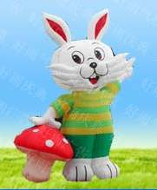
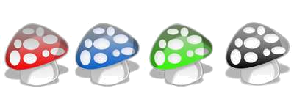
清晨,兔妈妈出门采蘑菇,临走时嘱咐两个孩子要好好练习跑步。

Slide 17
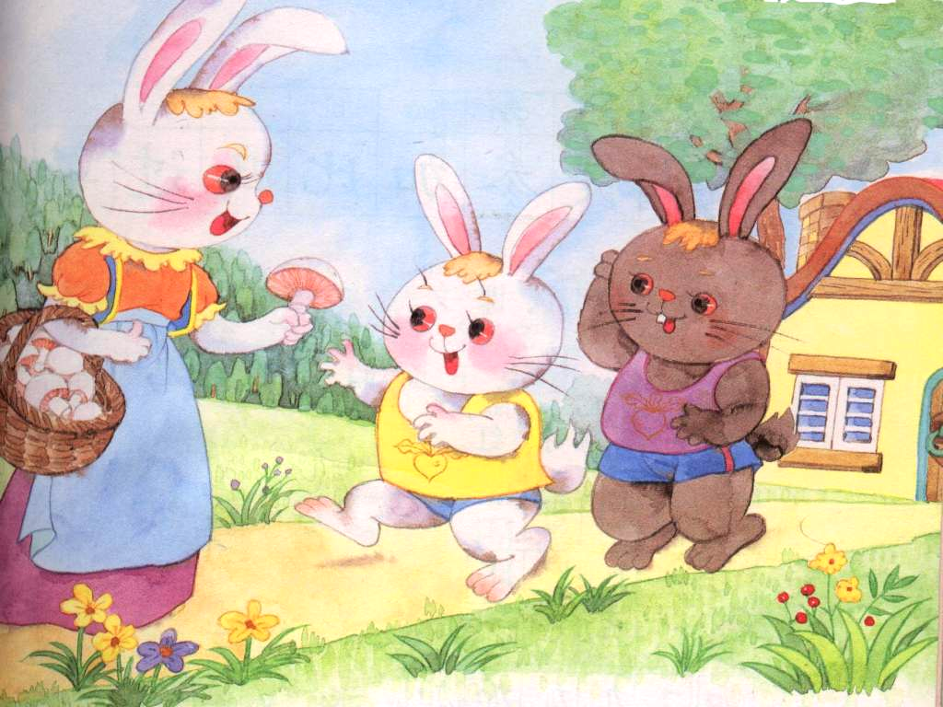
“你们今天谁跑得最出色?我奖给他一个最大的蘑菇!”

Slide 18
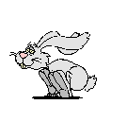

小黑兔得意 地说：“今天我参加跑步比赛，得了第一名!”
“我跟乌龟赛跑，所有的乌龟都跑不过我！ ”

Slide 19
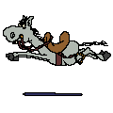
小白兔难为情地说：“今天我参加跑步比赛，落在后面了。”
“我跟骏马赛跑，他们都跑得比我快。”

Slide 21
小组讨论：
为什么兔妈妈把最大的蘑菇奖励给了小白兔？

Slide 22
兔妈妈说：“因为他敢和高手比呀！”

Slide 23
